Slide 1
С 16.05 по 29.05.2023 кафедра педагогики и психологии с курсом ПО проводит для студентов 1 курса Педиатрического факультета Неделю «Просветительской и профилактической работы врача-педиатра»
Объявление об этом мероприятии размещено на сайте в разделе Студентам.

Slide 2
Выполните творческое задание в группах:
Разработайте просветительскую программу в виде:
1) Видеоролика
или
2) Постера (плаката)
или
3) Буклета
или 4) Профилактического (оздоровительного) проекта (школы)

Slide 3
Просветительская программа в виде видеоролика:
1) Видеоролик - это короткий фильм, длительностью от 15-20 сек. до 2-3 мин.
2) Выполняем в группах от 3 до 4 человек.
Примеры можно посмотреть по ссылке:
https://rutube.ru/tags/video/2332/
https://drive.google.com/file/d/1axhxcyJ57sr2micj4y-RoK5U5MmihIF1/view?usp=share_link

Slide 4
Или просветительская программа в виде постера (плаката):
1) Постер (плакат) - это художественно-иллюстративное листовое издание, содержащее в наглядно-компактном виде информацию рекламного, агитационно-пропагандистского, инструктивно-методического, учебного и другого характера.
2) Создайте объемный (3D) плакат (по возможности используйте зрительные, тактильные (вкусовые, звуковые) каналы восприятия информации)
3) Выполняем в паре (2 человека).

Slide 5
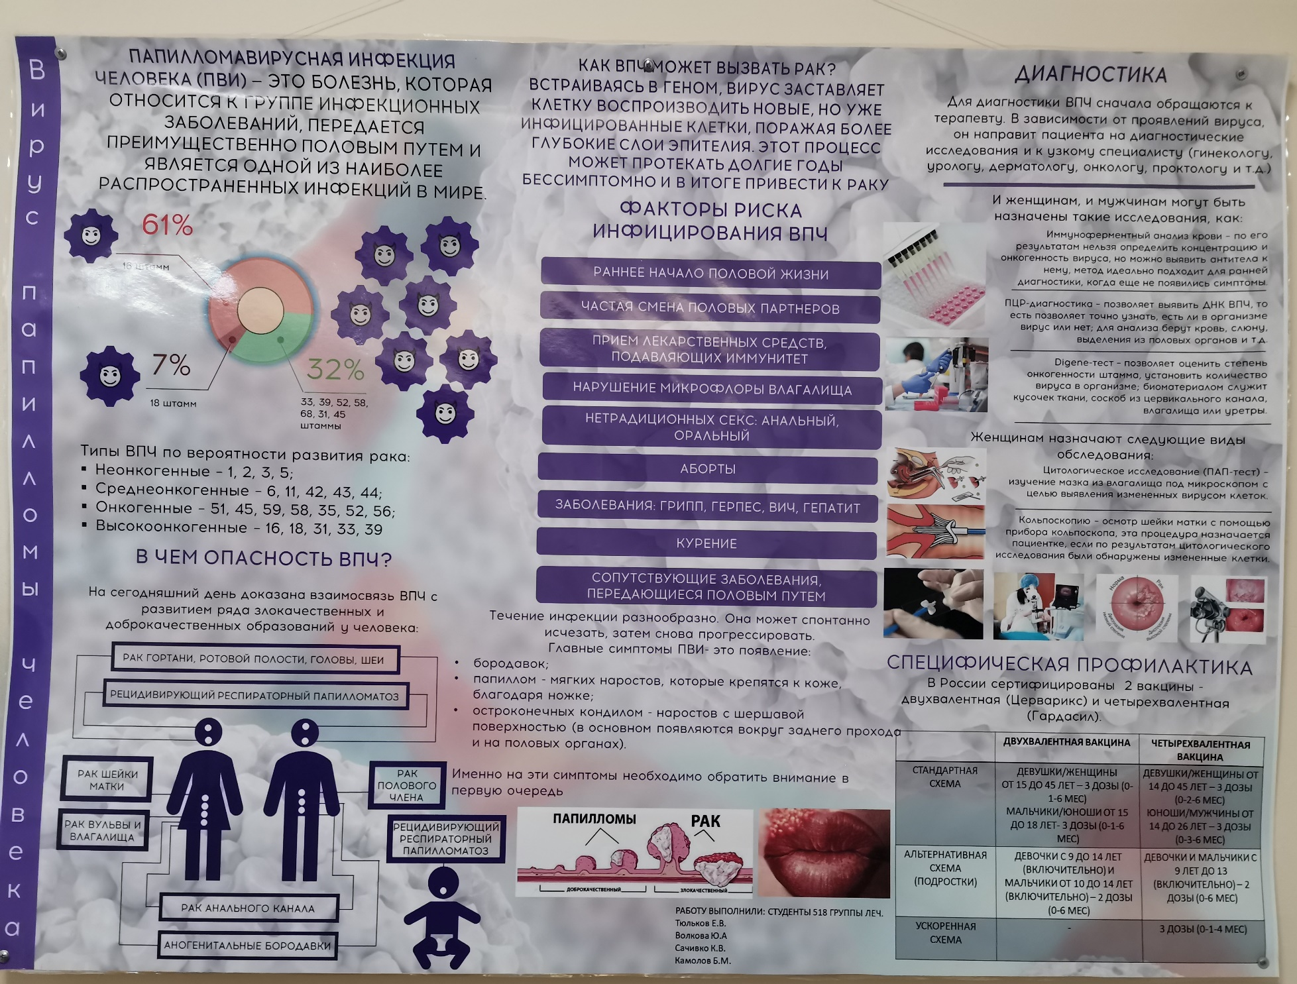
Пример Плаката (висит в БСМП)

Slide 6
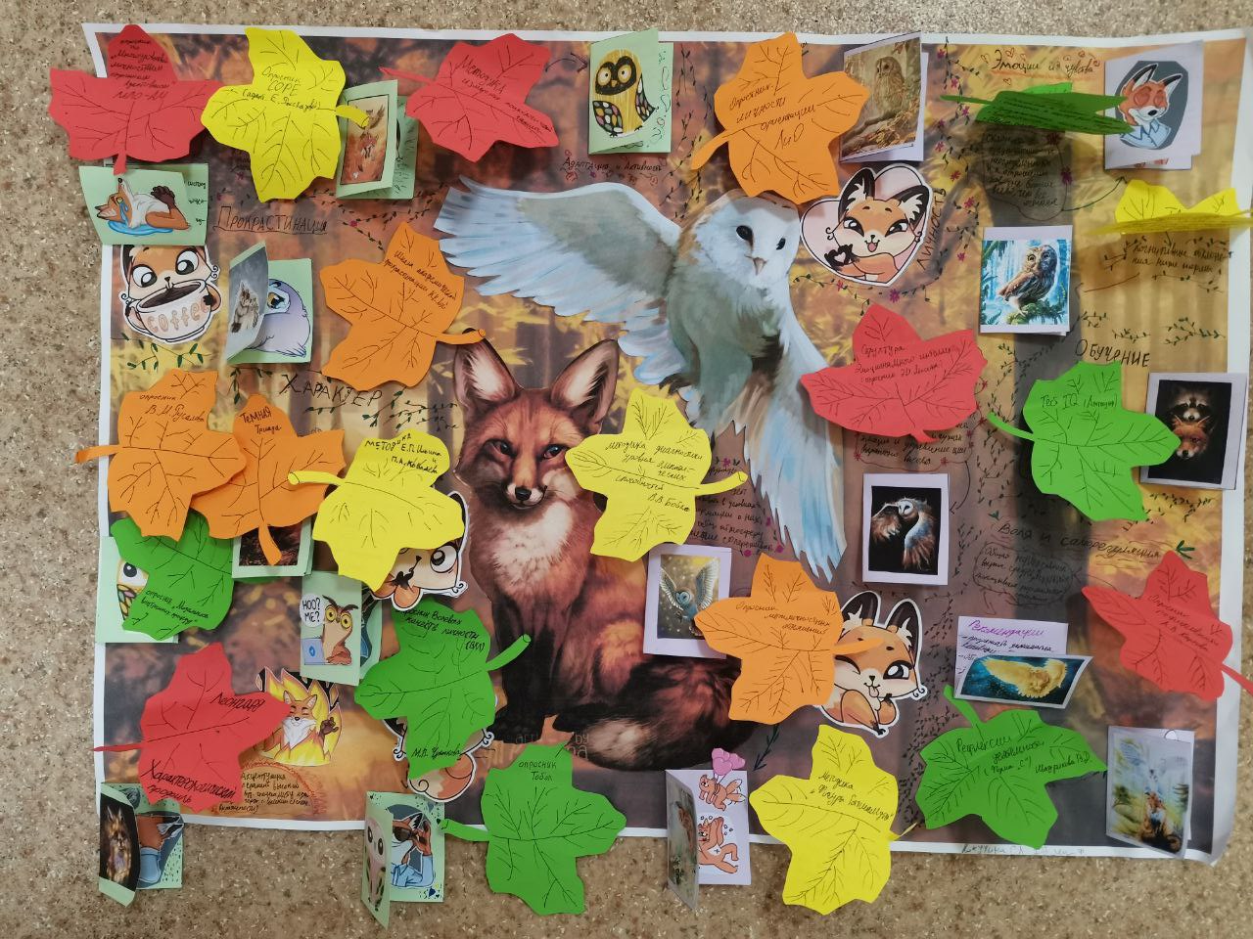
Пример Плаката объемного

Slide 7
Или просветительская программа в виде буклета (памятки):
1) Буклет - лист бумаги, имеющий одно или несколько сложений. Информация, представленная в нем, носит в основном рекламный и просветительский характер.
2) Выполняем в паре (2 человека).
3) Тираж от 2 до 10 экземпляров (можно ч/б или в цвете).
Примеры по ссылке:
http://ocmp.belzdrav.ru/personal/tipografia.php?SECTION_ID=8659

Slide 9
Пример буклета

Slide 10
Выполненные работы следует сопроводить презентацией на 5-7 минут
О чем говорить в презентации?
1. Обозначить актуальность выбранной темы профилактической программы;
Определить цель профилактики (цель – что в итоге должно произойти? (ожидаемый результат));
2. Определить аудиторию, на которую рассчитана ваш просветительский продукт (студенты, подростки, пожилые люди и т.д.) и кратко охарактеризовать их.
3. Обзор информации по вашей теме в интернете (кратко 3-5 источников).
4. О создании профилактической программы в форме видеоролика, постера (плаката) или буклета (показ).
5. Обязательно, указать список авторов рабочей группы.

Slide 11
Пример:

Slide 12
На предложенную тему:
Профилактика питания при стрессе.
Профилактика ЗОЖ.
Профилактика переедания.
Профилактика любого заболевания (свободный выбор).
Профилактика онкологии.
• Профилактика распространения ВИЧ-инфекции и СПИДа.
• Профилактика табакокурения.
• Профилактика алкоголизма.
• Профилактика наркомании.
• Тема профилактики, которая интересна мне (свободный выбор).

Slide 13
Критерии оценки:
Соответствие содержания плаката целям и задачам конкурса;
Творческий подход к выполнению работы;
Качество выполнения работы (яркость, красота);
Социально – агитационная направленность, оригинальность идеи (креативность).

Slide 14
PS:
Нам очень хотелось, чтобы вы творили и создавали.
Будьте интересными!
Желаем удачи и полета творческой мысли в выполнении задания!
Преподаватели кафедры Педагогики и психологии с курсом ПО

